Slide 1
BART: Denoising Sequence-to-Sequence Pre-training for Natural Language Generation, Translation, and Comprehension
Hwang Hyeon Tae

Slide 2
01
Introduction

Slide 3

01. Introduction
Hwang Hyeon Tae
Self-supervised Method
NLP Task 전반에 좋은 성과
가장 성공적인 방법은 Denoising Autoencoder
Masked Language Model의 변형
But, 일반적으로 특정 유형의 Task에 초점을 맞추기 때문에 적용성이 제한되는 단점
목표
특정 Task를 위한 모델이 아닌, 광범위한 Task에 적용가능한 모델 제작의 필요성
Denoising Autoencoder
Original Text
Decoder
Pooling
Encoder
Text with noise
3

Slide 4
01. Introduction
Hwang Hyeon Tae
What is BART?
BART
Bidirectional과 Auto-Regressive Transformer를 결합한 모델
즉, Sequence-to-Sequence Model로 구축된 Denoising Autoencoder
Pre-training Step
1) 텍스트가 임의의 noising function에 의해 손상되고
2) Seq-to-Seq 모델이 original text를 재구성
In Paper,
여러 Noising Approach를 소개 및 성능 평가
Denoising Autoencoder
Original Text
Decoder
Pooling
Encoder
Text with noise
4

Slide 5
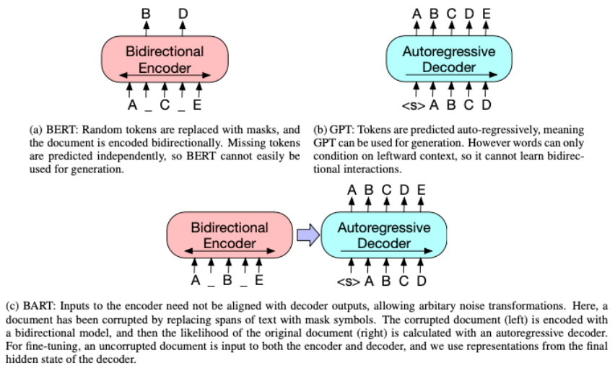
01. Introduction
Hwang Hyeon Tae
What is BART?
BERT
토큰을 무작위로 masking하고 문서가 양방향으로 인코딩된다
누락된 토큰은 독립적으로 예측되므로 BERT를 생성에 쉽게 사용 X
GPT
생성에 사용될 수 있지만 left-to-right Autoregressive decoder기 때문에 bidirectional interaction을 학습 X
BART
손상된 문서를 bidirectional model로 encoding
원본 문서의 likelihood를 decoder로 계산
5

Slide 6
02
Pretraining BART

Slide 7
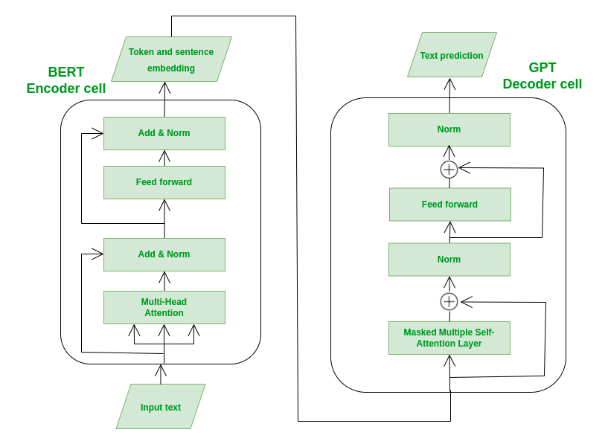
02. Pretraining BART
Hwang Hyeon Tae
BART
Architecture
Activation Function
ReLU -> GeLU(GPT와 동일)
Base Model
Encoder Layer : 6
Decoder Layer : 6
Large Model
Encoder Layer : 12
Decoder Layer : 12
7

Slide 8
02. Pretraining BART
Hwang Hyeon Tae
BART
Architecture
BART vs BERT
Decoder의 각 Layer는 Encoder의 마지막 hidden layer에 대한 cross-attention 수행
BERT는 Text Prediction 전에 추가적인 FeedForward Network를 사용하지만 BART에는 x
전체적으로 BART는 동일한 크기의 BERT 보다 약 10% 더 많은 parameter를 포함
8

Slide 9
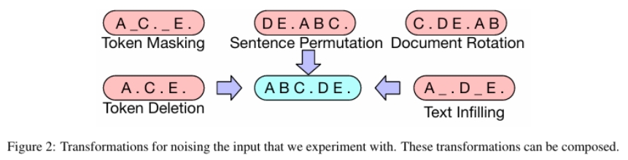
02. Pretraining BART
Hwang Hyeon Tae
Noising Approach
5 가지의 Noising Approach를 실험에 사용
Token Masking
Random token이 샘플링되어 [MASK]로 대체
Token Deletion
Random token이 input으로부터 삭제
모델이 어떤 위치에 input이 없는지 결정
9

Slide 10
02. Pretraining BART
Hwang Hyeon Tae
Noising Approach
5 가지의 Noising Approach를 실험에 사용
Text Infilling
여러 text span을 샘플링 -> span은 단일 [MASK] token으로 대체(span의 길이는 포아송 분포에서 λ = 3)
ex) original text : “나는 오늘 아침에 학교에 갔다”
ex1) 나는 오늘 아침에 [MASK] -> 1개 span
ex2) 나는 오늘 [MASK] 학교에 [MASK] -> 2개 span
10

Slide 11
02. Pretraining BART
Hwang Hyeon Tae
Noising Approach
5 가지의 Noising Approach를 실험에 사용
Sentence Permutation
Document를 마침표를 기준으로 문장으로 나눈 후, 무작위 순서로 섞는다.
Document Rotation
토큰을 무작위로 선택해 Document가 해당 토큰으로 시작되도록 회전
모델이 문서의 시작을 식별하도록 훈련
11

Slide 12
03
Comparing Pre-training Objectives

Slide 13
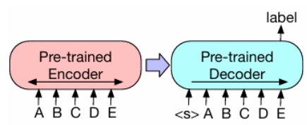
03 Comparing pre-training Objectives
Hwang Hyeon Tae
Fine-tuning BART
BART의 활용
Sequence Classification Tasks
Final Decoder layer의 hidden state가 새로운 Multi-class Linear classifier에 입력
Token Classification Tasks
Final Decoder layer의 hidden state을 각 단어의 표현으로 사용
토큰을 분류하는데 사용
13

Slide 14
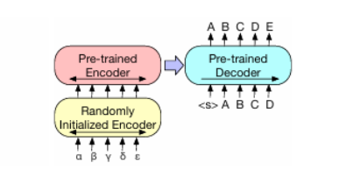
03 Comparing pre-training Objectives
Hwang Hyeon Tae
Fine-tuning BART
BART의 활용
Sequence Generation Tasks
BART에는 Auto-Regressive Decoder가 있기 때문에 sequence 생성 작업에 대해 finetuning 작업 진행 가능
Machine Translation
Bitext로 학습된 새로운 Encoder Parameter set을 추가해 BART모델을 기계 번역을 위한 단일 Pretrained Decoder로 활용 가능
14

Slide 15
03 Comparing pre-training Objectives
Hwang Hyeon Tae
Comparison Objectives
Language Model
left-to-right Transformer Language Model 학습(GPT와 유사)
Cross-attention이 없는 BART Decoder와 동일
Permuted Language Model
XLNet을 기반으로 토큰의 1/6을 샘플링하고 이를 무작위 순서로 Auto-Regressively하게 생성
다른 모델과의 일관성을 위해 segment 간 상대적인 positional embedding이나 attention은 구현 x
Masked Language Model
BERT : 토큰의 15%를 [MASK]로 대체하고 원래 토큰을 독립적으로 예측하도록 훈련
15

Slide 16
03 Comparing pre-training Objectives
Hwang Hyeon Tae
Comparison Objectives
4. Multitask Masked Language Model
UniLM에서와 같이, 추가적인 self attention mask가 있는 Masked Language Model을 훈련
5. Masked Seq-to-Seq
MASS에서 영감을 받아, token의 50%를 포함하는 범위를 mask하고 masked token을 예측하기 위해 seq-to-seq 모델 학습
16

Slide 17
03 Comparing pre-training Objectives
Hwang Hyeon Tae
Tasks
SQuAD
위키피디아 문단에 대한 추출적 질의 응답 과제
질문과 답변이 포함된 데이터셋으로, 주어진 텍스트에서 특정 질문에 대한 답을 찾는 문제
Ex) 텍스트 : “오늘의 날씨는 맑을 예정이고, 내일의 날씨는 비가 올 예정이다” 질문 : “오늘의 날씨는 어떤가요?” 정답 : 맑음
MNLI
한 문장이 다른 문장을 수반하는지 예측하는 이중 텍스트 분류 작업
Ex) 전제(Premise) : 민수는 매일 아침 조깅을 한다. Hypothesis 1 : 민수는 아침에 운동을 한다 / Lable 1 : Entailment(포함) Hypothesis 2 : 민수는 아침에 절대 운동을 하지 않는다 / Label 2 : Contradiction(모순) Hypothesis 3 : 민수는 저녁에 조깅을 한다. / Label 3 : Neutral(중립)
ELI5
질문 추상 질문 답변 데이터 셋
Ex) 질문 : 왜 우리는 잠을 자야 하나요? 답변 : 잠을 자는 것은 우리 몸이 하루 동안 피곤해진 것을 다시 회복하기 위해서예요. 잠을 자면서 우리의 뇌는 하루 동안 배운 것들을 정리하고, 몸은 고장난 곳을 고치고 힘을 다시 채우게 돼요. 마치 휴대폰을 충전하는 것처럼요. 그래서 우리는 잠을 자고 나면 다시 힘이 나고, 더 잘 생각할 수 있게 되는 거예요.
17

Slide 18
03 Comparing pre-training Objectives
Hwang Hyeon Tae
Tasks
ConvAI2
맥락과 페르소나에 따라 달라지는 대화 응답 생성 과제
챗봇이 인간과 자연스럽게 대화할 수 있도록 설계되었으며, 대화의 연속성과 맥락 유지에 중점
CNN/DM
뉴스 요약 데이터 셋
18

Slide 19
04
Results

Slide 20
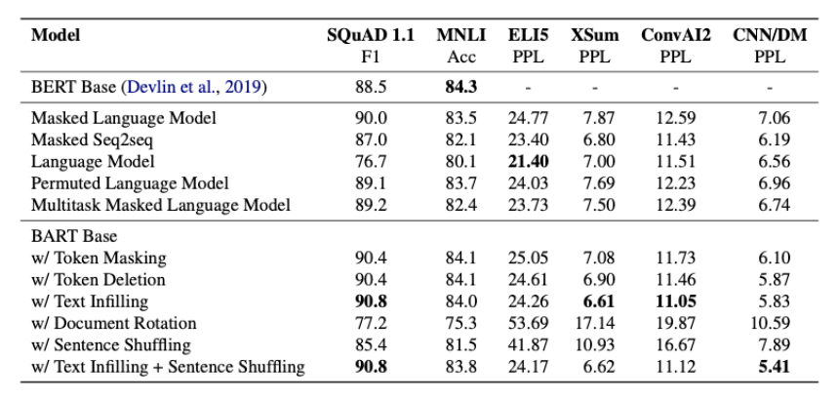
04 Results
Hwang Hyeon Tae
Performance of pretraining methods varies significantly across tasks
Pretraining의 효과가 task에 따라 달라진다.
Ex) Language Model은 최상의 ELI5 성능을 달성하지만 최악의 SQuAD 결과를 얻음
20

Slide 21
04 Results
Hwang Hyeon Tae
Token masking is crucial
Rotating Document 또는 Permuting Sentences에 기반한 Pretraining objective는 성능 Bad
Token Deletion이나 Masking 또는 self attention mask를 사용하는 방법은 성능 Good
21

Slide 22
04 Results
Hwang Hyeon Tae
Bidirectional encoders are crucial for SQuAD
Left-to-right Decoder가 SQuAD에서 성능이 좋지 않은 이유는 미래 맥락이 classification에 중요하기 때문
하지만 BART는 Bidirectional layer 포함되며 비슷한 성능을 달성
22

Slide 23
05
Conclusion

Slide 24
05 Conclusion
Hwang Hyeon Tae
BART
여러 Text Generation Task에서 좋은 성능
Discriminative Task에 대해서 RoBERTa와 유사한 성능
Future work,
Pretraining을 위한 새로운 Denoising Approach를 모색해야 한다
특정 Task에 맞게 Fine-tuning 할 필요성이 있다.
24

Slide 25
Thank you
N. Hwang Hyeon Tae | E. gusxo3975@naver.com | L..linktr.ee/oneul_

